Slide 1
Arboles
Recorridos

Slide 2
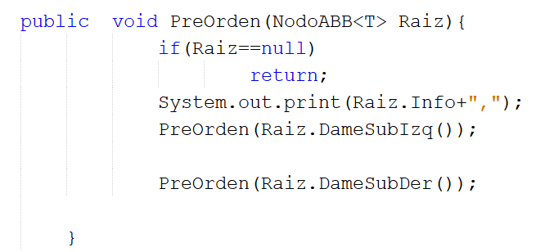

Slide 3
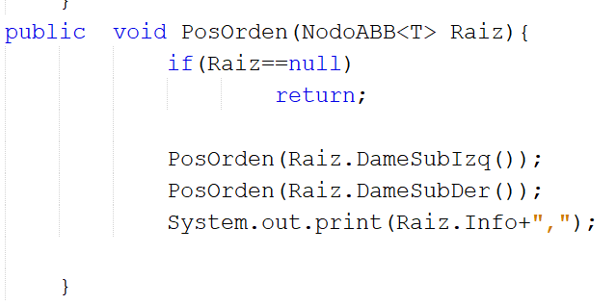

Slide 4
